Slide 1
Simpleks Yöntemi İle Doğrusal Modellerin Çözümü
zmax =6 x1+8 x2 (x1=masa, x2=sandalye)
30 x1+20 x2=<300 (tahta kısıtı)
5 x1+10 x2=<110 (işgücü kısıtı)
x1, x2>=0
Öncelikle eşitsizlikler select ve artifical değişkenler eklenerek standart forma getirilir.
30 x1+20 x2+1.s1+0.s2=300 (s=select)
5 x1+10 x2+0.s1+1.s2=110 (s1=kullanılmayan tahta,s2=kullanılmayan işgücü)
Buna göre amaç fonksiyonu:
zmax =6 x1+8 x2+0.s1+0.s2 olur.
BSM
4. Hafta
1.
Sayfa

Slide 2
30 x1+20 x2+1.s1+0.s2=300 (s=select)
5 x1+10 x2+0.s1+1.s2=110 (s1=kullanılmayan tahta,s2=kullanılmayan işgücü)
zmax =6 x1+8 x2+0.s1+0.s2 olur.
Simpleks Yöntemi İle Doğrusal Modellerin Çözümü
Başlangıç tablosunun
oluşturulması
Amaç Katsayıları | Cj Değişkenler | 6 X1 | 8 X2 | 0 S1 | 0 S2 | Miktar ve Çözüm
0 | S1 | 30 | 20 | 1 | 0 | 300
0 | S2 | 5 | 10 | 0 | 1 | 110
 | zj | 0 | 0 | 0 | 0 | 0
 | Cj-zj | 6 | 8 | 0 | 0
BSM
4. Hafta
zj gözden çıkarma satırıdır.
Z1 masa için gözden çıkarma satırıdır.
toplam(amaç katsayı sütunu *değ. Sutunu)
0x30+0.5=0=z1
cj-zj→birim kar (maliyet)-birim gözden çıkarma
2.
Sayfa

Slide 3
Simpleks Yöntemi İle Doğrusal Modellerin Çözümü
Karı en fazla arttırarak ya da maliyeti en fazla azaltacak değişkenin işleme girmesi yani anahtar sutunun bulunması(seçilmesi)
Bunun için cj-zj satırına bakılır.Maksimizasyon amaçlarında en yüksek pozitif değerli eleman,minimizasyon amaçlarında negatif değer içinde mutlak değerce en yüksek olan seçilir.Seçilen değerlerin bulunduğu sütun anahtar sütun olur.Burada anahtar sütun x2 sütunudur.
Amaç Katsayıları | Cj Değişkenler | 6 X1 | 8 X2 | 0 S1 | 0 S2 | Miktar ve Çözüm
0 | S1 | 30 | 20 | 1 | 0 | 300
0 | S2 | 5 | 10 | 0 | 1 | 110
 | zj | 0 | 0 | 0 | 0 | 0
 | Cj-zj | 6 | 8 | 0 | 0
BSM
4. Hafta
3.
Sayfa

Slide 4
Simpleks Yöntemi İle Doğrusal Modellerin Çözümü
Anahtar sıranın ya da işlemden çıkacak değişkenin belirlenmesi
Anahtar sütundaki birim bi’lerin aij’ye bölünmesi sonunda en düşük değeri veren satır seçilir.
x2 bi
S1 20 300 300/20=15
S2 10 110 110/10=11
Buna göre küçük olan s2 satırı (11) işlemden çıkacaktır.Yani anahtar satır S2 dir. Anahtar satır ve anahtar sütunun kesişime anahtar sayı adı verilir.
BSM
Amaç Katsayıları | Cj Değişkenler | 6 X1 | 8 X2 | 0 S1 | 0 S2 | Miktar ve Çözüm
0 | S1 | 30 | 20 | 1 | 0 | 300
0 | S2 | 5 | 10 | 0 | 1 | 110
 | zj | 0 | 0 | 0 | 0 | 0
 | Cj-zj | 6 | 8 | 0 | 0
4. Hafta
4.
Sayfa

Slide 5
Simpleks Yöntemi İle Doğrusal Modellerin Çözümü
Yeni sıraların hesaplanışı
Anahtar satırın yeni değerleri tüm anahtar satır elemanlarının anahtar sayıya bölünmesi ile bulunur.
S2 yerine X2 gelir; yeni sıra değerleri sırasıyla
5/10,10/10,0/10,1/10,110/10 olarak hesaplanır.
s1→ 30 20 1 0
Yeni sıra elemanı=Eski sıra elemanı-(temelsayı x temelsıraelemanı)
x1→30-0.5 x 20=20
x2→20-1.20=0
S1→1- 0 x 20=1
S2→0- 0.1 x 20=-2
B1→300- 11 x 20=80
Anahtar sütünla, yeni değerleri hesaplanan satırın kesişim hücresindeki değer
BSM
Hesaplanacak satır hücresi ile aynı sütunu paylaşan Anahtar satır hücresinin hesaplanmış yeni değeri
4. Hafta
5.
Sayfa

Slide 6
Simpleks Yöntemi İle Doğrusal Modellerin Çözümü
Başlangıç Simpleks Tablosu
Amaç Katsayıları | Cj Değişkenler | 6 X1 | 8 X2 | 0 S1 | 0 S2 | Miktar ve Çözüm
0 | S1 | 30 | 20 | 1 | 0 | 300
0 | S2 | 5 | 10 | 0 | 1 | 110
 | zj | 0 | 0 | 0 | 0 | 0
 | Cj-zj | 6 | 8 | 0 | 0
BSM
4. Hafta
6.
Sayfa

Slide 7
Simpleks Yöntemi İle Doğrusal Modellerin Çözümü
Birinci Simpleks Tablosu
Amaç Katsayıları | Cj Değişkenler | 6 X1 | 8 X2 | 0 S1 | 0 S2 | Miktar ve Çözüm
0 | S1 | 20 | 0 | 1 | -2 | 80
8 | x2 | 5/10 | 10/10 | 0/10 | 1/10 | 110/10
 | zj | 4 | 8 | 0 | 8/10 | 88
 | Cj-zj | 2 | 0 | 0 | -8/10
BSM
Zj satırının hesaplanması:
Z1→0x20+8x0.5=4
Z2→0x0+8x1=8
Z3→0x1+8x0=0
Z4→0x2+8x0.1=0.8
Çözüm sütununda zj=0.80+8.11=88
4. Hafta
7.
Sayfa

Slide 8
Simpleks Yöntemi İle Doğrusal Modellerin Çözümü
Optimal çözüm olup olmadığına bakalım.Max göre cj-zj≤0, min cj-zj≥0 olmalıdır.Problemimiz maximizasyon olduğundan x1=2 değeri optimizasyonu bozuyor.2. simplex tablosu oluşturulacaktır.
11:0.5=22;80:20=4 küçük→s1 işlemden çıkacaktır.
Amaç Katsayıları | Cj Değişkenler | 6 X1 | 8 X2 | 0 S1 | 0 S2 | Miktar ve Çözüm
0 | S1 | 20 | 0 | 1 | -2 | 80
8 | x2 | 5/10 | 10/10 | 0/10 | 1/10 | 110/10
 | zj | 4 | 8 | 0 | 8/10 | 88
 | Cj-zj | 2 | 0 | 0 | -8/10
BSM
4. Hafta
8.
Sayfa

Slide 9
Simpleks Yöntemi İle Doğrusal Modellerin Çözümü
2.Simpleks Tablosu
Amaç Katsayıları | Cj Değişkenler | 6 X1 | 8 X2 | 0 S1 | 0 S2 | Miktar ve Çözüm
6 | X1 | 1 | 0 | 1/20 | -2/20 | 4
8 | x2 | 0 | 1 | -1/40 | 3/20 | 9
 | zj | 6 | 8 | 1/10 | 3/5 | 96
 | Cj-zj | 0 | 0 | -1/10 | -3/5
BSM
4. Hafta
x1=4 x2=9 z=96 TL.dir.
30.4+20.9=300 Tüm tahta miktarı kullanılmış.
5.4+10.9=110 Tüm işgücü kullanılmış.
9.
Sayfa

Slide 10
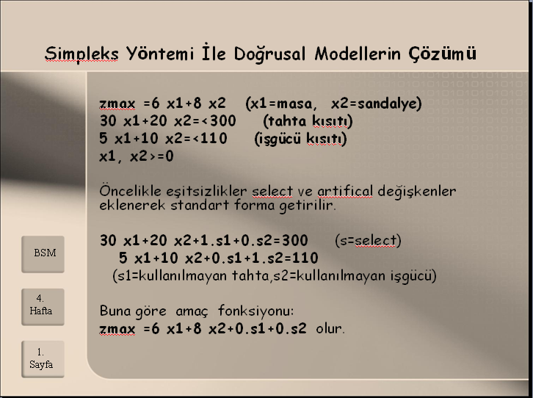
Optimizasyon
Gelecek Hafta
Revised Simpleks Yöntemi
BSM

Slide 11
Optimizasyon
Kaynaklar
Taha, H.A., “Yöneylem Araştırması”, Literatür Yayıncılık,2000.
Doğan,İ.,”Yöneylem Araştırması Teknikleri ve işletme Uygulamaları”,Bilim Teknik Kitabevi,1995.
Optimization in operations research , Ronald L. Rardin, Upper Saddle River : Prentice Hall, 2000.
BSM

